Slide 1
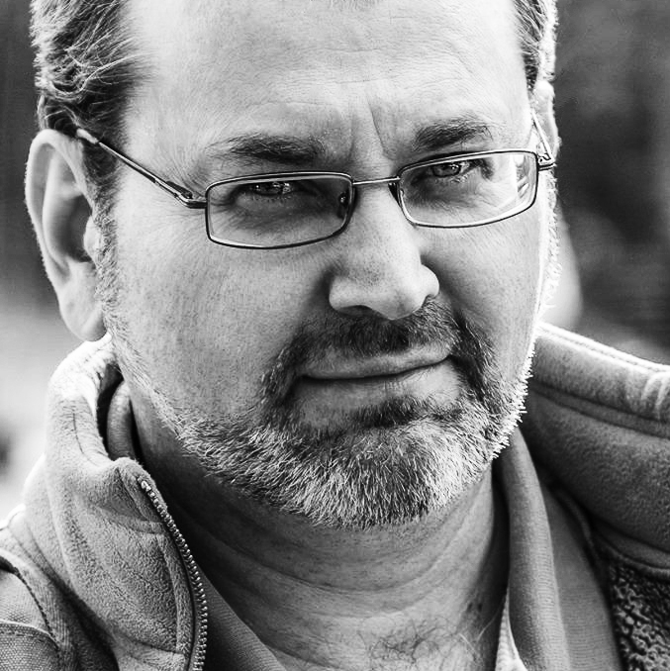
Сергей Сморовоз
 | Первое фото сделал в 1984 году. Первый сайт сделал в 1996 году. Первый SEO трафик получил в 2002 году. В профессиональном фото с 2004 года. В профессиональном SEO с 2006 года. Профессиональный Маркетинг с 2010 года. Визуальный Маркетинг с 2012 года. Без воды и прелюдий сразу перейдём к делу и рассмотрим кейсы из практики клиентских сайтов.

Slide 2
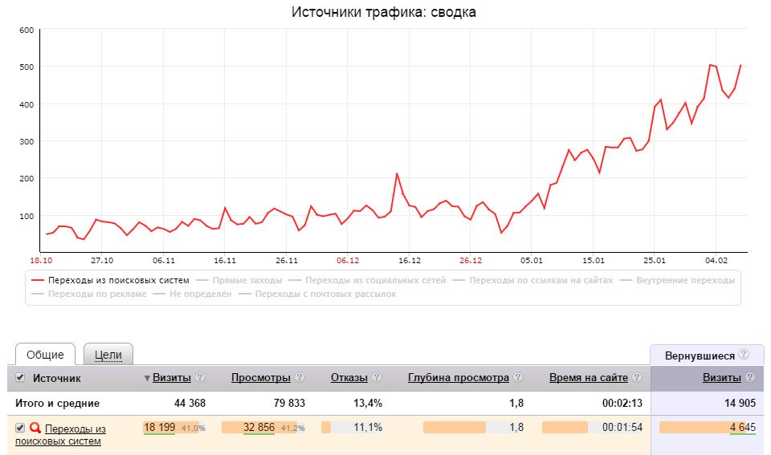
Но, сначала итоги 2016 года

Slide 3
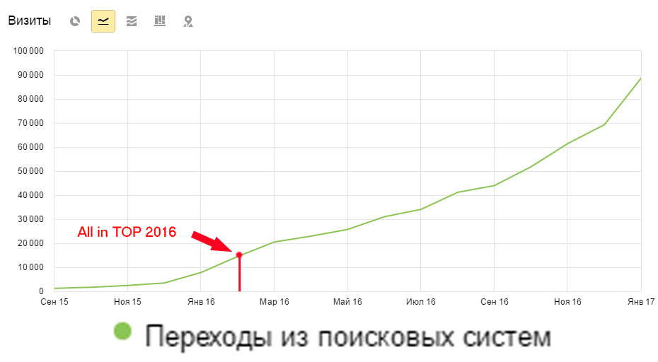
Спустя ровно год

Slide 4
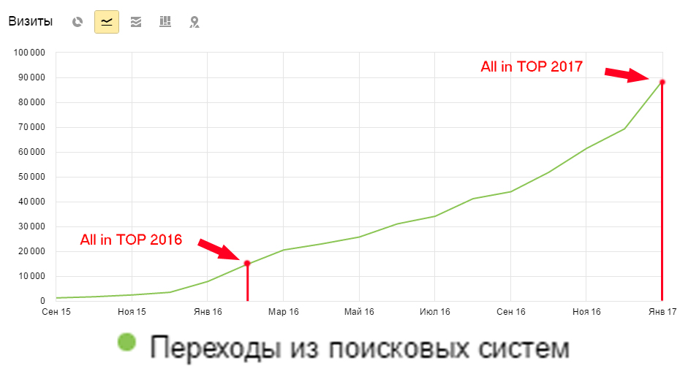
All in TOP 2017

Slide 5
Визуальный Маркетинг
Допустим на минуточку, что это всё полная фигня и верить мне нельзя!

Slide 6
Визуальный Маркетинг
А если это правда, просто мужики не в курсе?

Slide 7
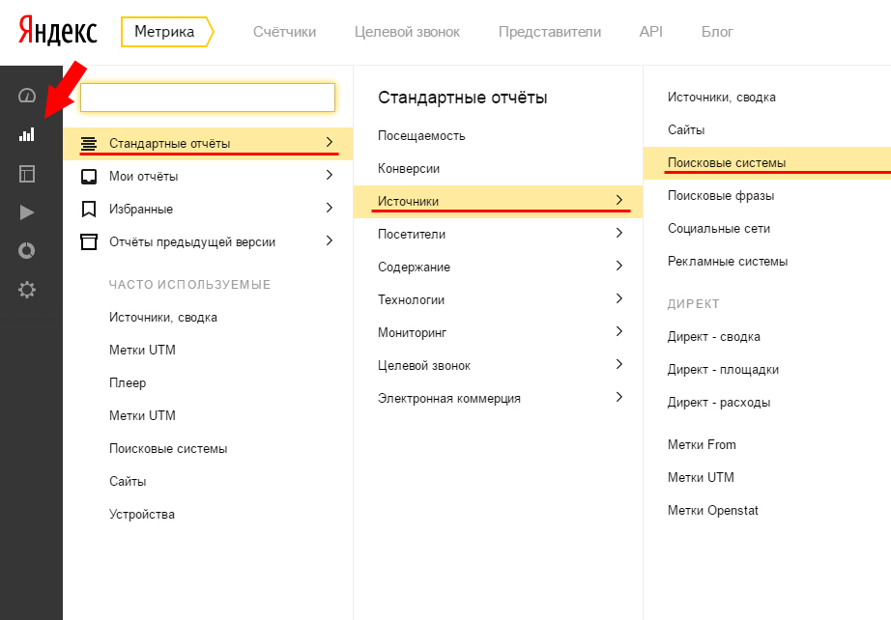
Настройка отчёта

Slide 8
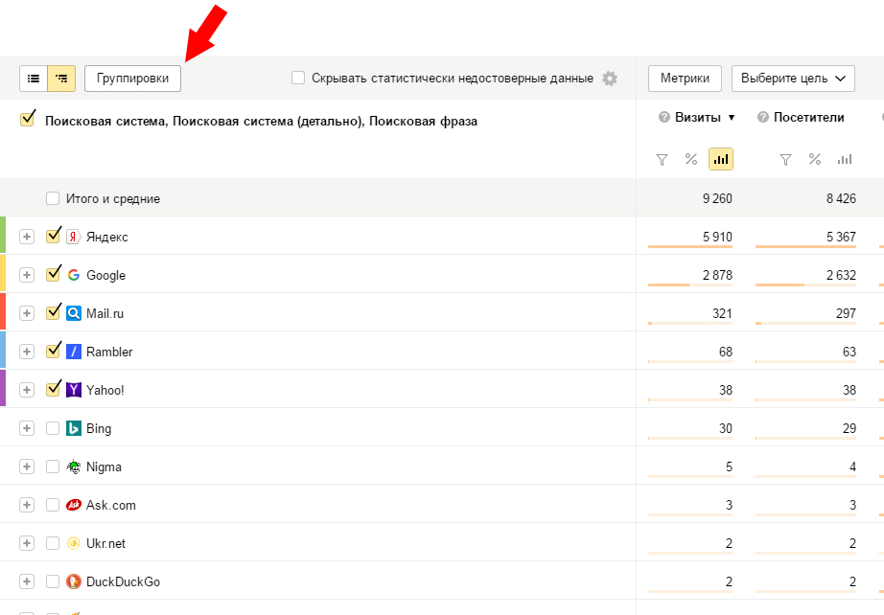
Настройка отчёта

Slide 9
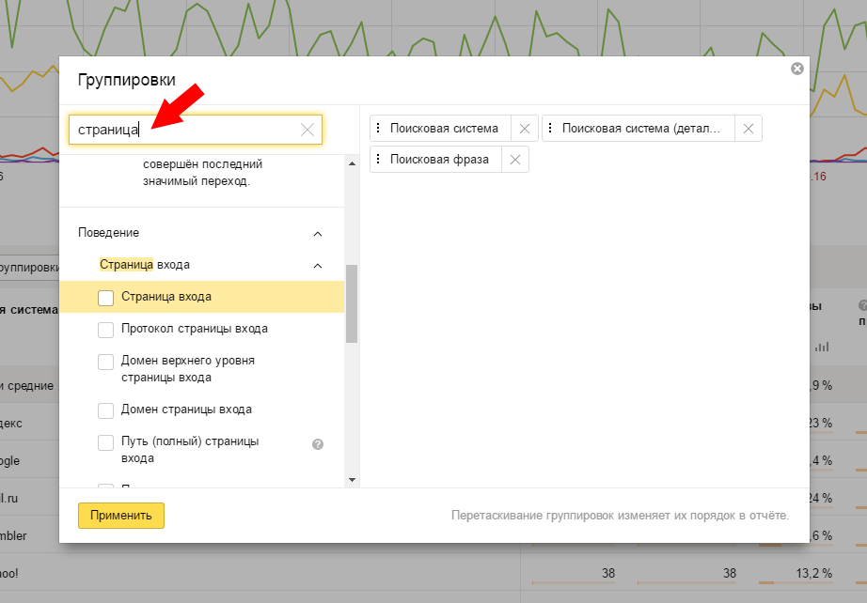
Настройка отчёта

Slide 10
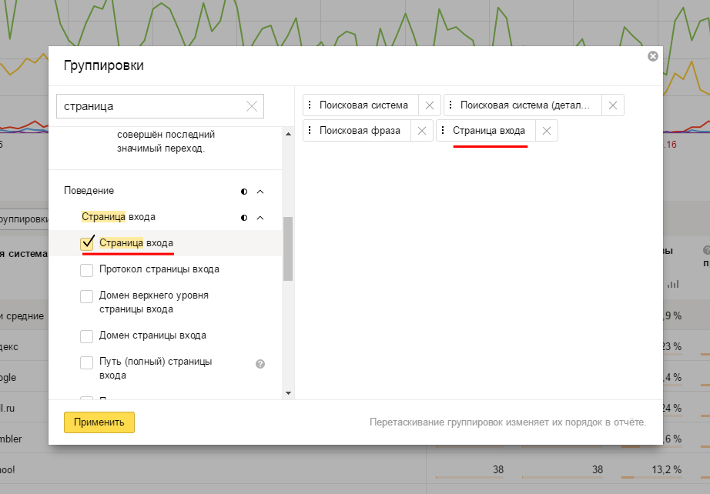
Настройка отчёта

Slide 11
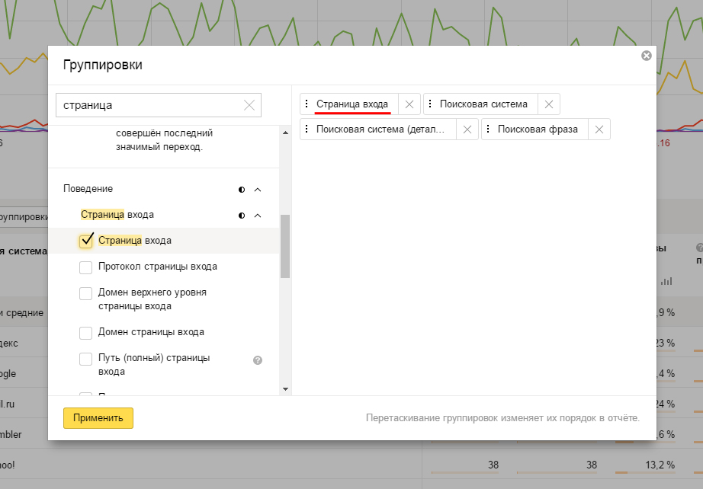
Настройка отчёта

Slide 12
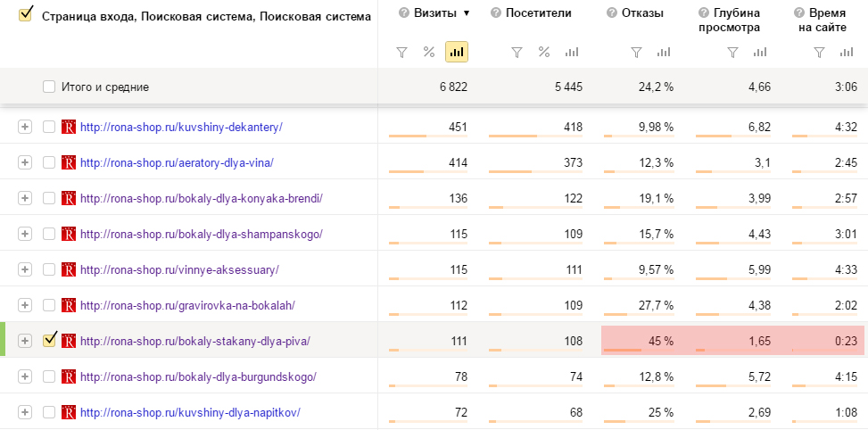
Настройка отчёта

Slide 14
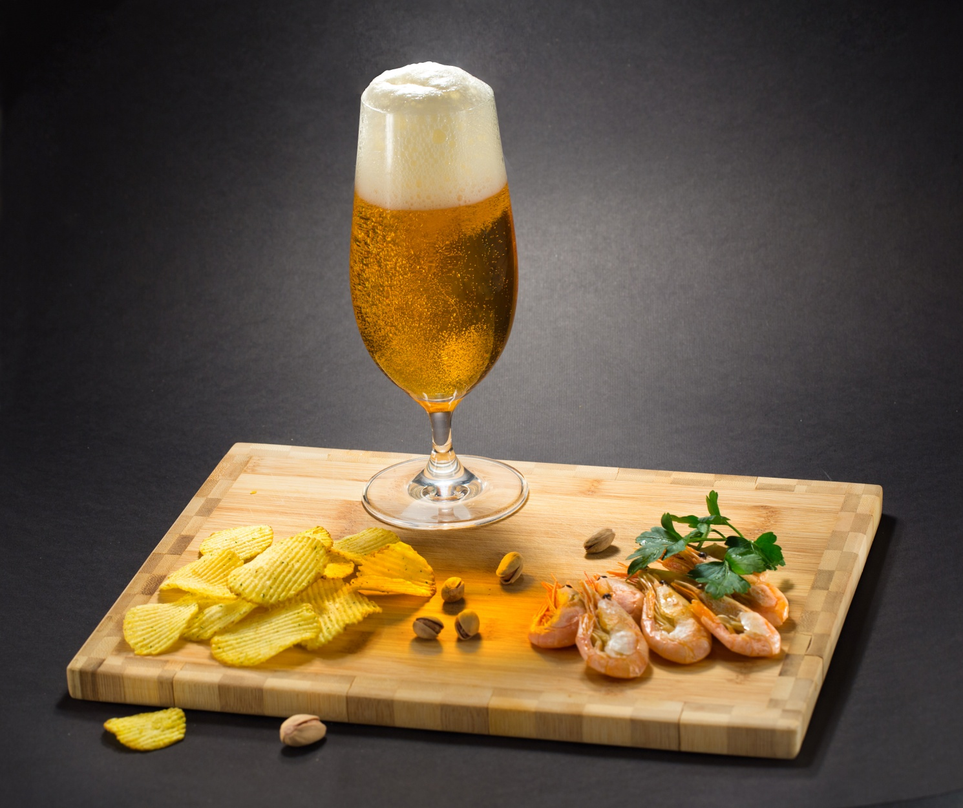
Визуальный Маркетинг

Slide 15
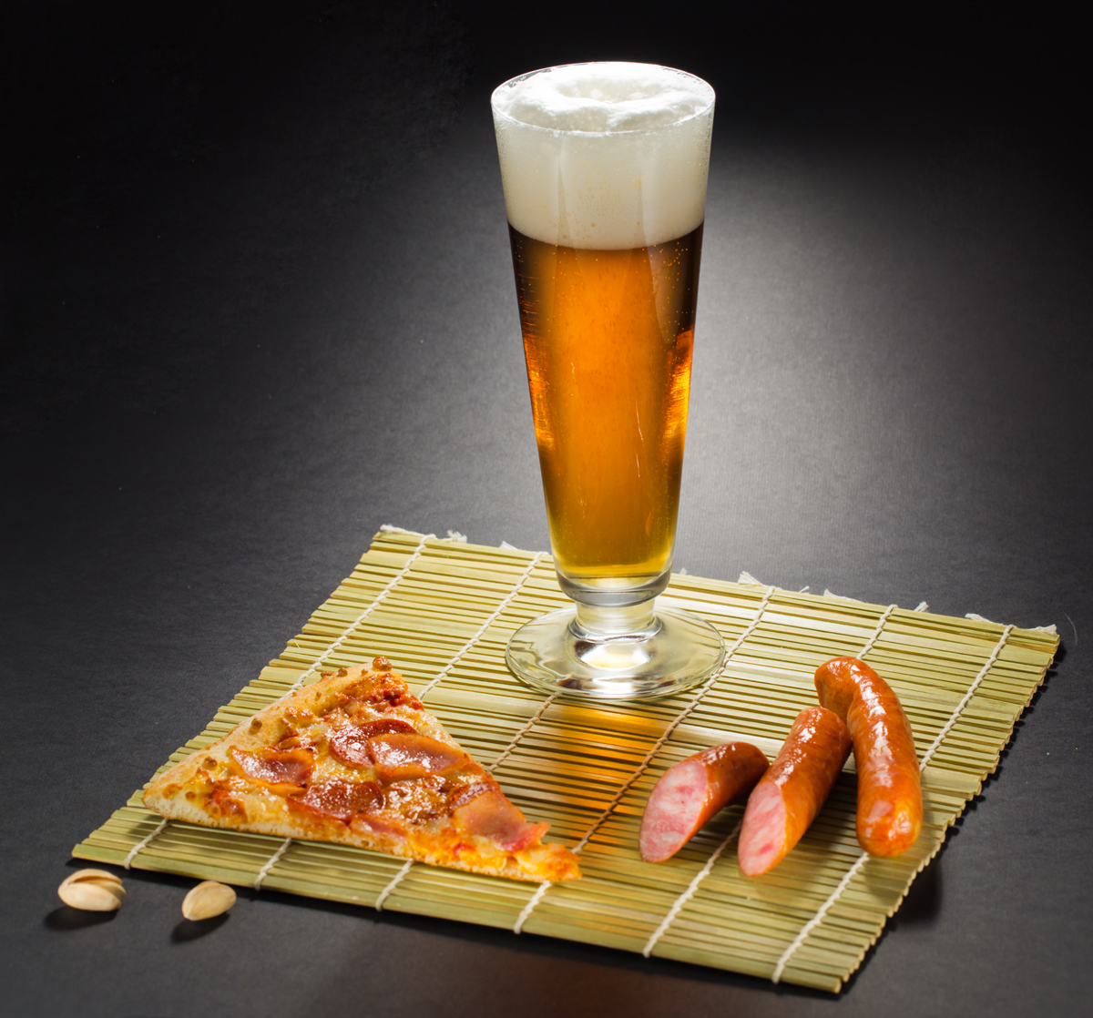
Визуальный Маркетинг

Slide 16
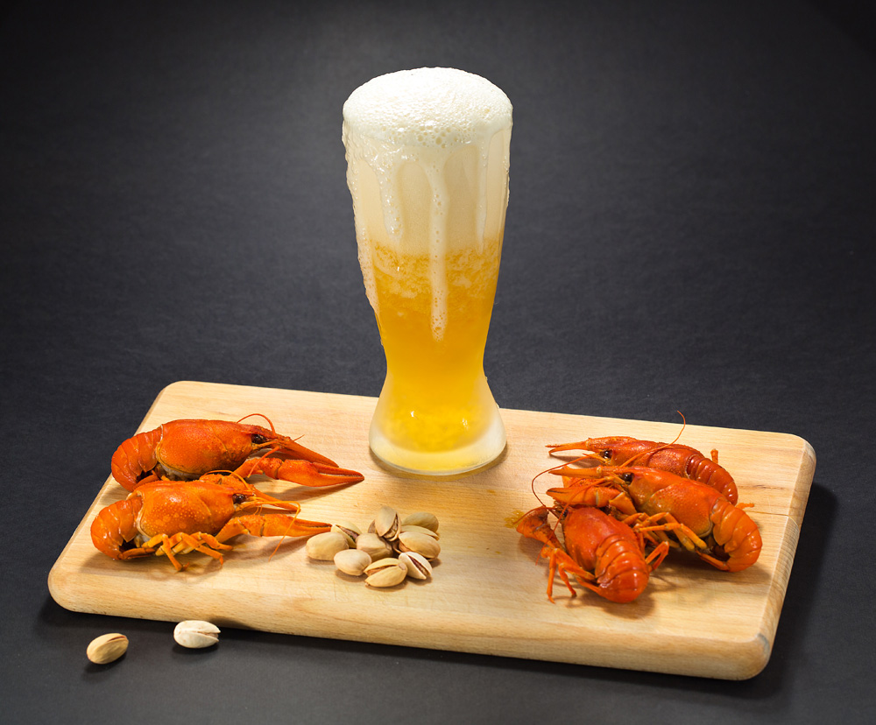
Визуальный Маркетинг

Slide 17
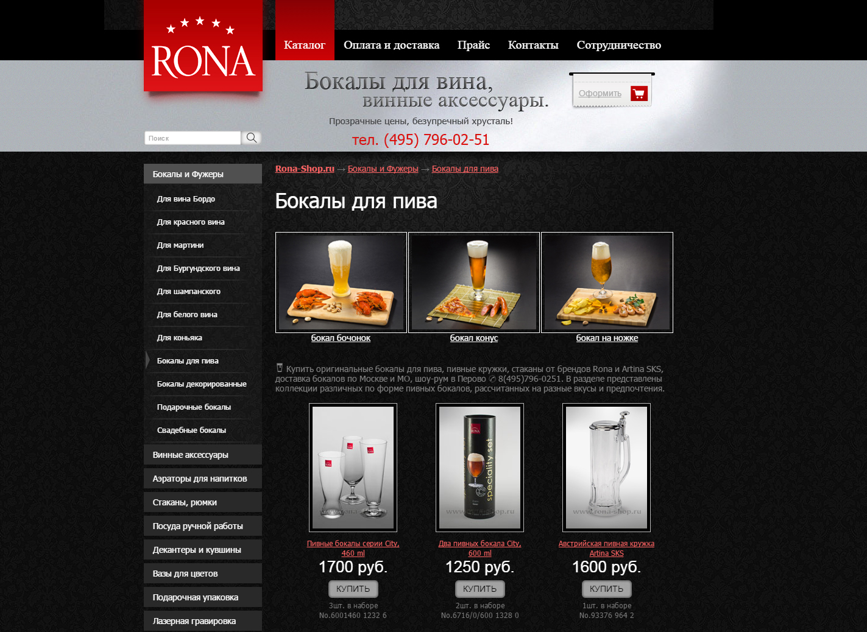
Media Content Marketing (MCM)

Slide 18
Сравнение До и После

Slide 19
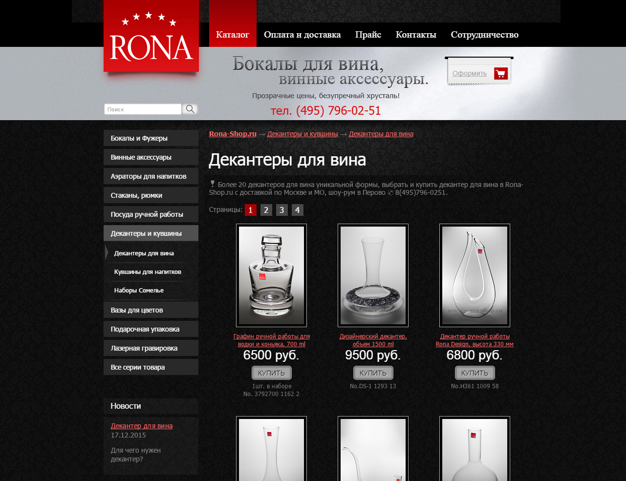

Slide 20
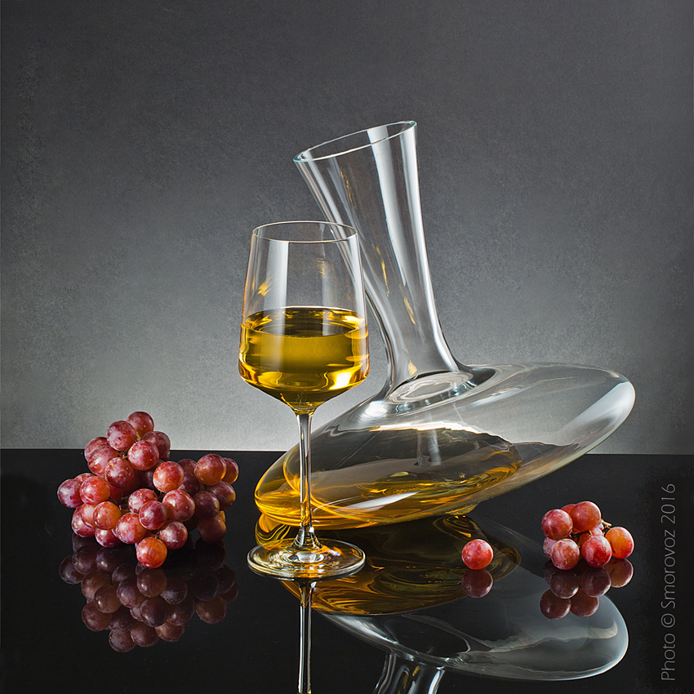

Slide 21
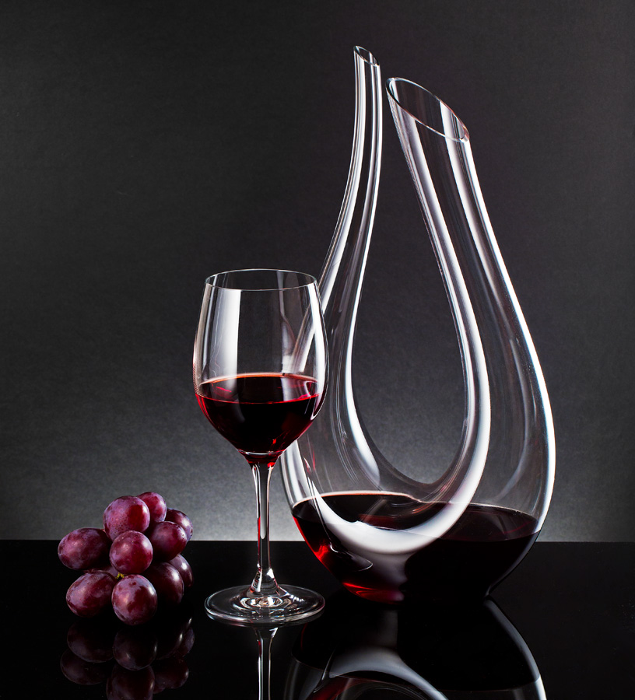

Slide 25
Сравнение До и После

Slide 26
По-моему слабовато!

Slide 27
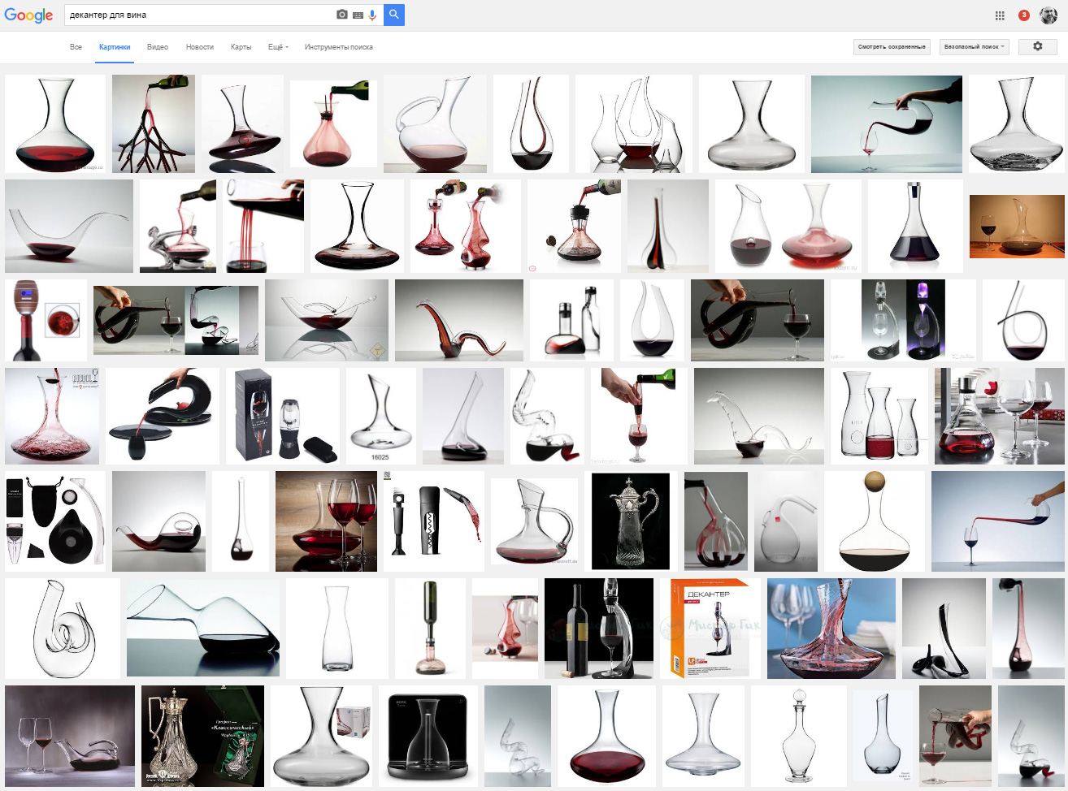

Slide 28
Меняем первое фото

Slide 31
Сравнение До и После

Slide 32
Изменилось лишь содержание сосуда!

Slide 33
Какие выводы?
1) Большую роль в Визуальном Маркетинге играют ещё видео и инфографика, но они гораздо сложнее чем фотография и сильно дороже.
2) Визуальный Маркетинг (ВМ) работает в некоторых случаях лучше и эффективнее Контент Маркетинга!
3) Контент Маркетинг без Визуального Маркетинга в сегодняшних реалиях – это недомаректинг!
4) Ожидания ЦА и коммуникация превыше всего, в стратегии ВМ необходимо учитывать связку: ПК/Моб + канал + посадочная страница.
5) Красивые фотки нужно было делать вчера, сегодня просто красивого визуального контента недостаточно!
6) ВМ делать легко и не дорого, если вы знаете ожидания своей ЦА и готовы их удовлетворять, как в коммерческом спросе, так и в информационном.

Slide 34
ГЛАВНЫЙ ВЫВОД!
Будущее за Визуальным Маркетингом!
Не верите?

Slide 35
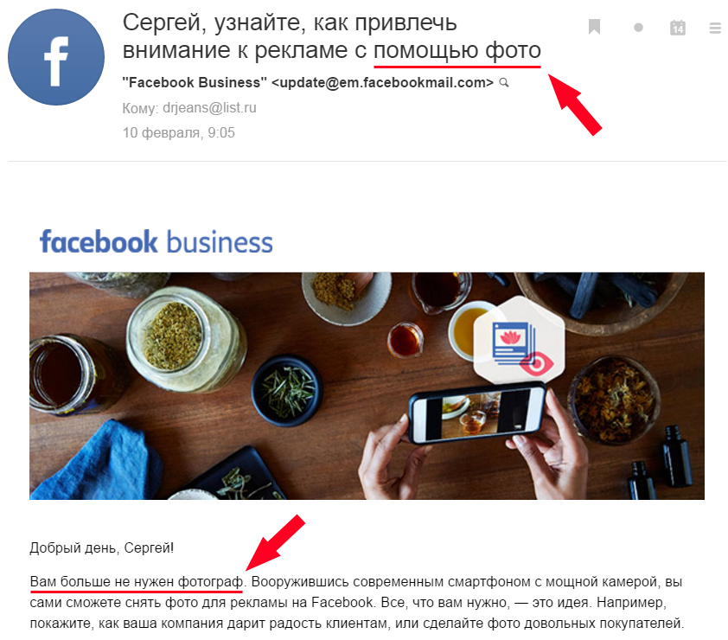

Slide 36
Спасибо за внимание!
Сергей Сморовоз
интернет-маркетолог, рекламный фотограф
+7 (903) 585 9776
http://www.smorovoz.ru

